Slide 1


Relazione sulla Performance 2019
Comune di Monopoli (BA)

Slide 2
Indice
Presentazione della relazione
L’Ente in breve
Sezione I: il grado di raggiungimento delle strategie
Sezione II: grado di raggiungimento degli obiettivi gestionali
Sezione III: grado di raggiungimento degli obiettivi dirigenziali
Sezione IV: volumi di attività
Sezione V: gli esiti dell’indagine sul benessere organizzativo 2019

Slide 3
Presentazione della relazione
La relazione sulla performance
La Relazione sulla Performance, introdotta dal D.Lgs. 150/2009 e modificata dall’art. 8 del D.L. 74/2017 (riforma Madia), è il documento consuntivo, redatto dall’Amministrazione entro il 30 giugno di ogni anno, che evidenzia, con riferimento all'anno precedente, i risultati organizzativi e individuali raggiunti rispetto ai singoli obiettivi programmati ed alle risorse, con rilevazione degli eventuali scostamenti.
La relazione si inserisce nel sistema di programmazione e controllo dell’Ente e rappresenta i risultati raggiunti con riferimento alla programmazione operativa (annuale e triennale).
3

Slide 4
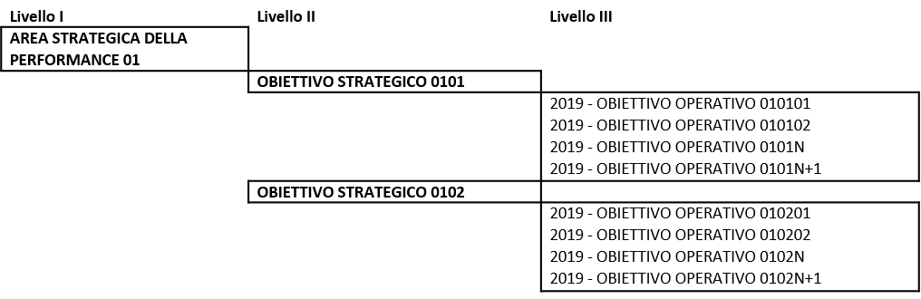
Presentazione della relazione
La struttura ad albero
Considerando che la programmazione annuale e pluriennale è strettamente legata alla programmazione strategica, anche il grado di realizzazione degli obiettivi annuali e pluriennali contribuisce alla realizzazione delle strategie dell’Ente. Nello schema seguente viene descritto tale legame attraverso una struttura ad albero a tre livelli.
4

Slide 5
Presentazione della relazione
La presente relazione, fatti brevi cenni all’organizzazione ed alle risorse finanziarie dell’Ente, si articola in
Sezione I, contenente una sintesi del grado di realizzazione delle strategie, come risulta dal report di controllo strategico predisposto a corredo del Rendiconto 2019 (DUR – Documento Unico di Rendicontazione);
Sezione II, contenente una rappresentazione sintetica del grado di raggiungimento di ciascun obiettivo;
Sezione III, contenente una rappresentazione sintetica del grado di raggiungimento degli obiettivi rilevanti per la valutazione dei dirigenti;
Sezione IV, contenente informazioni circa i volumi di attività degli uffici;
Sezione V, contenente gli esiti dell’indagine sul benessere organizzativo avviata e conclusa nel 2019.

Slide 6
L’Ente in breve: organizzazione e personale al 31.12.2019
Ufficio | Totale Dipendenti |  | Ufficio | Totale Dipendenti
Agricoltura | 2 |  | Patrimonio | 1
Ambiente | 2 |  | Personale | 4
Anagrafe | 6 |  | Politiche abitative | 2
Appalti e contratti | 5 |  | Polizia Amministrativa | 1
Archivio e protocollo | 6 |  | Polizia Municipale | 41
Asilo nido | 8 |  | Pubblica illuminazione | 1
Assistenza disabili | 1 |  | Ragioneria | 6
Assistenza minori | 1 |  | Refezione scolastica | 5
Associazionismo | 1 |  | Relazioni con il pubblico | 1
Biblioteca | 3 |  | Riscossioni | 3
Cimitero | 1 |  | Segreteria generale | 2
Commercio | 2 |  | Servizi generali | 1
Consiglio | 1 |  | Servizi manutentivi | 3
Contenzioso | 5 |  | Servizi sociali | 6
Controllo di gestione | 1 |  | Servizio informatico | 2
Cultura | 2 |  | Sport | 2
Diritto allo studio | 2 |  | Staff direzione A.O. V | 4
Ecologia | 2 |  | Staff sindaco | 1
Economato | 3 |  | Stato civile | 3
Elettorale | 1 |  | SUAP | 5
Finanziamenti comunitari | 1 |  | Trasporto scolastico | 3
Gestione economica del personale | 1 |  | Tributi | 9
Giudice di Pace | 3 |  | Turismo | 3
Lavori Pubblici | 6 |  | Urbanistica | 16
Messi | 2 |  | Viabilità | 1
Sindaco | Angelo ANNESE
Presidente Consiglio Comunale | Luigi COLUCCI
Consiglio Comunale | 24 consiglieri
Giunta | 7 assessori
Segretario Generale | 1
Dirigenti Comunali | 6
Dipendenti Comunali | 194

Slide 7
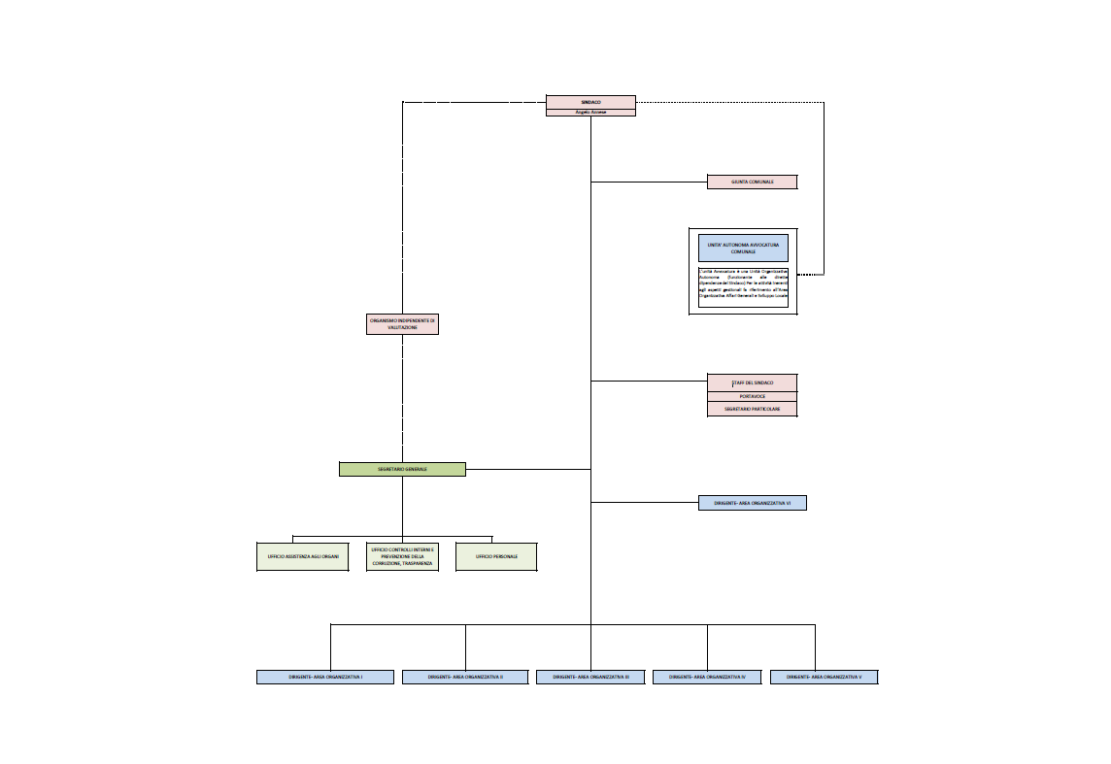
L’Ente in breve: organigramma

Slide 8
L’ente in breve: l’assetto organizzativo
Con deliberazioni di Giunta Comunale n. 57 del 8.04.2019 è stata approvata la nuova struttura organizzativa del Comune di Monopoli e con delibera di Giunta comunale n. 68 del 18.4.2019 è stato approvato il definitivo assetto organizzativo dell’ente.
Area Organizzativa
Segreteria Generale | Svolge funzioni di coordinamento delle Aree, Prevenzione della Corruzione, Trasparenza, Controlli Interni, Raccordo tra Organi politici e gestionali, assistenza funzioni di coordinamento delle Aree, Prevenzione della Corruzione, Trasparenza, Controlli Interni, Raccordo tra Organi politici e gestionali, assistenza agli organi e gestione giuridica del personale, vi è l’ufficio del Segretario Generale.
Affari Generali e Sviluppo Locale | L’A.O. I, si articola in un ufficio direzione, quattro servizi di line e tre servizi di staff oltre all’Unità Autonoma Avvocatura Comunale. Al dirigente dell’A.O. I è inoltre attribuita la responsabilità di Vice Segretario.
Servizi Finanziari e Demografici | L’A.O. II si articola in un ufficio direzione ed in cinque servizi di staff e tre servizi di line. In aggiunta alle funzioni già assegnate è prevista con la presente riorganizzazione l’attivazione di una unità organizzativa destinata alla gestione economica del personale.
Urbanistica, Edilizia privata e Lavori Pubblici | L’A.O. IV si articola in un ufficio direzione ed in due servizi di line. Il servizio Lavori Pubblici e Manutenzioni articolato in sette uffici ed il servizio Urbanistica, edilizia e demanio articolato in tre uffici.
Ambiente, Contratti e Appalti | L’A.O. III si articola in un ufficio direzione ed in due servizi di staff e tre servizi di line, presso l’A.O. III è istituita la Centrale Unica di Committenza in convenzione con il Comune di Fasano e l’Ufficio dell’Aro BA/8 in convenzione con i Comuni di Mola di Bari, Conversano e Polignano a Mare. Presso la medesima area è istituita la commissione VAS e Paesaggio
Pubblica Istruzione, Sport e Servizi Sociali e Politiche abitative | L’A.O. V si articola in un ufficio direzione ed in cinque servizi. L’A.O. V opera inoltre in stretta correlazione con l’Ufficio di Piano nell’ambito dei servizi in convenzione con i Comuni dell’Ambito Sociale di Conversano, Monopoli, Polignano. In sede di riorganizzazione è stato previsto l’ampliamento delle funzioni ascritte al servizio politiche abitative e la rimodulazione del servizio pubblica istruzione e trasporto pubblico locale mantenendo nel medesimo servizio le sole funzioni relative alla pubblica istruzione; la funzione del trasporto pubblico è stata assegnata all’Area Organizzativa VI.
Polizia Locale e Protezione civile | L’A.O. VI si caratterizza per un’articolazione peculiare correlata alle specifiche funzioni svolte dall’Area della Polizia Locale e si articola in uno staff di direzione composto da cinque uffici e l’organizzazione del corpo di polizia locale in cinque nuclei operativi alle dipendenze di un comandante. Presso l’A.O. VI è operante l’Ufficio del giudice di pace in convenzione con il Comune di Polignano. In sede di riorganizzazione e sono state assegnate all’Area Organizzativa VI le funzioni del trasporto pubblico locale.

Slide 9
L’ente in breve: le posizioni organizzative
E’ stata ravvisata da parte dell’Amministrazione la necessità di rideterminare l’assetto delle posizioni organizzative sulla base delle mutate esigenze medio tempore intervenute con la riorganizzazione approvata ad aprile 2019 e di rimodulare complessivamente la definizione dei compiti, delle attività e delle responsabilità nell’ambito delle PO già conferite in base ai cambiamenti organizzativi intervenuti ed agli obiettivi dirigenziali assegnati per l’anno 2019.
A seguito di un confronto con le OO.SS. sono stati definiti i criteri e le modalità per il conferimento degli incarichi di posizione organizzativa nel rispetto del CCNL vigente, al fine di giungere alla redazione del Regolamento delle posizioni organizzative.
La nuova disciplina delle posizioni organizzative è stata approvata con deliberazione di Giunta Comunale n. 94 del 21.5.2019, in conformità a quanto disposto dal nuovo CCNL Funzioni Locali sottoscritto il 21.05.2018.
Sono state istituite per il 2019 le seguenti posizioni organizzative:
Area Organizzativa
Affari Generali e Sviluppo Locale | n. 2 Avvocatura comunale n. 1 Promozione del territorio – cultura e turismo
Servizi Finanziari e Demografici | n. 1 Fiscalità
Urbanistica, Edilizia privata e Lavori Pubblici | n. 1 Lavori Pubblici e Manutenzioni n. 1 Urbanistica ed Edilizia
Ambiente, Contratti e Appalti | n. 1 Gestione funzioni della Centrale Unica di Committenza n. 1 Ambiente
Pubblica Istruzione, Sport e Servizi Sociali e Politiche abitative | n. 1 Servizi sociali
Polizia Locale e Protezione civile | n. 1 Ufficio del Giudice di Pace

Slide 10
L’Ente in breve: risorse finanziarie al 31.12.2019
Entrate di competenza | Previsioni definitive | Accertato | Scostamento(A-CP)
Entrate di natura tributaria, contributiva e perequativa | 33.259.223,73 € | 35.661.373,99 € | 2.402.150,26 €
Trasferimenti correnti | 2.283.103,70 € | 1.885.581,15 € | - 397.522,55 €
Entrate extratributarie | 6.500.749,84 € | 6.703.992,97 € | 203.243,13 €
Entrate in conto capitale | 14.093.661,31 € | 5.482.206,24 € | - 8.611.455,07 €
Accensione prestiti | 60.000,00 € | - € | - 60.000,00 €
Totale entrate di competenza | 56.196.738,58 € | 49.733.154,35 € | - 6.463.584,23 €
Uscite di competenza | Previsioni definitive | Impegnato | Economie di competenza(CP-I-FPV)
Spese correnti | 42.458.061,92 € | 34.794.454,96 € | 6.158.283,40 €
Spese in conto capitale | 24.028.833,07 € | 5.418.437,22 € | 10.786.206,45 €
Rimborso prestiti | 1.615.714,30 € | 1.437.194,30 € | 178.520,00 €
Totale spese di competenza | 68.102.609,29 € | 41.650.086,48 € | 17.123.009,85 €

Slide 11

Sezione I - Grado di realizzazione delle strategie
Nello schema seguente viene riportato il grado di realizzazione degli obiettivi strategici definiti nel DUP, così come risulta dal report del controllo strategico.
Monopoli sostenibile | 1.1 | Monopoli Città Unica e il suo territorio | 100%
 | 1.2 | Ambiente migliore | 100%
 | 1.3 | Mobilità sostenibile | 100%
Monopoli da promuovere | 2.1 | Cultura e Turismo | 100%
 | 2.2 | Valorizzazione delle eccellenze | n/a
 | 2.3 | Valorizzazione delle attività commerciali e produttive | 70%
 | 2.4 | Valorizzazione del patrimonio archeologico, storico ed artistico | 100%
Monopoli per tutti | 3.1 | Tutelare le esigenze sociali | 85%
 | 3.2 | Scuola, Giovani, Sport e Tempo Libero | 50%
 | 3.3 | Potenziamento dell'inclusione sociale | 100%
Monopoli da abitare | 4.1 | Una Città accogliente | 100%
 | 4.2 | Sicurezza e Legalità | 100%
Monopoli smart | 5.1 | Amministrazione digitale | 90%
 | 5.2 | Pubblica Amministrazione snella, efficace ed efficiente | 90%
 | 5.3 | Cittadinanza Attiva, Partecipazione e Trasparenza | 70%

Slide 12
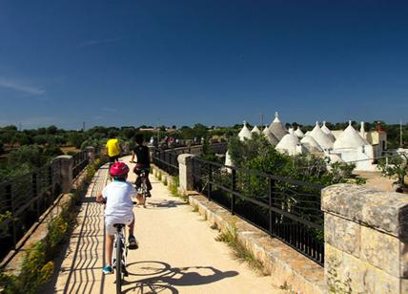
Sezione II - Grado di realizzazione degli obiettivi
Monopoli sostenibile
Riprogettare la città per renderla economicamente sostenibile, innalzarne la qualità della vita utilizzando la tecnologia dell’informazione come strumento di supporto.
Gli interventi riguardano principalmente lo sviluppo della mobilità sostenibile, l’ambiente, l’efficienza energetica, e vengono recepiti nella pianificazione urbanistica del territorio per indirizzare la città verso questo nuovo modello di sviluppo.
12

Slide 13
Sezione II - Grado di realizzazione degli obiettivi

Slide 14
Sezione II - Grado di realizzazione degli obiettivi

Slide 15
Sezione II - Grado di realizzazione degli obiettivi

Slide 16
Sezione II - Grado di realizzazione degli obiettivi

Slide 17
Sezione II - Grado di realizzazione degli obiettivi

Slide 18
Sezione II - Grado di realizzazione degli obiettivi

Slide 19
Sezione II - Grado di realizzazione degli obiettivi

Slide 20
Sezione II - Grado di realizzazione degli obiettivi

Slide 21
Sezione II - Grado di realizzazione degli obiettivi

Slide 22
Sezione II - Grado di realizzazione degli obiettivi

Slide 23
Sezione II - Grado di realizzazione degli obiettivi

Slide 24
Sezione II - Grado di realizzazione degli obiettivi

Slide 25
Sezione II - Grado di realizzazione degli obiettivi

Slide 26
Sezione II - Grado di realizzazione degli obiettivi

Slide 27
Sezione II - Grado di realizzazione degli obiettivi

Slide 28
Sezione II - Grado di realizzazione degli obiettivi

Slide 29
Sezione II - Grado di realizzazione degli obiettivi

Slide 30
Sezione II - Grado di realizzazione degli obiettivi

Slide 31
Sezione II - Grado di realizzazione degli obiettivi

Slide 32
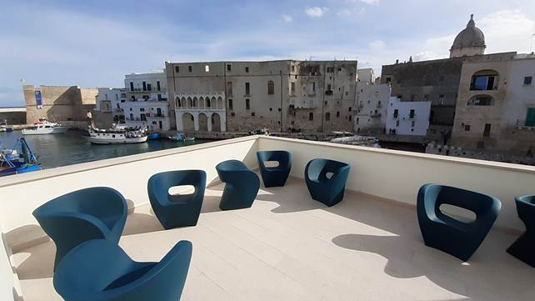
Sezione II - Grado di realizzazione degli obiettivi
Monopoli da promuovere
Sviluppare un modello di crescita integrata della città attraverso la cultura, il turismo, la valorizzazione del patrimonio storico-artistico e delle attività commerciali e produttive.
32

Slide 33
Sezione II - Grado di realizzazione degli obiettivi

Slide 34
Sezione II - Grado di realizzazione degli obiettivi

Slide 35
Sezione II - Grado di realizzazione degli obiettivi

Slide 36
Sezione II - Grado di realizzazione degli obiettivi

Slide 37
Sezione II - Grado di realizzazione degli obiettivi

Slide 38
Sezione II - Grado di realizzazione degli obiettivi

Slide 39
Sezione II - Grado di realizzazione degli obiettivi

Slide 40
Sezione II - Grado di realizzazione degli obiettivi

Slide 41
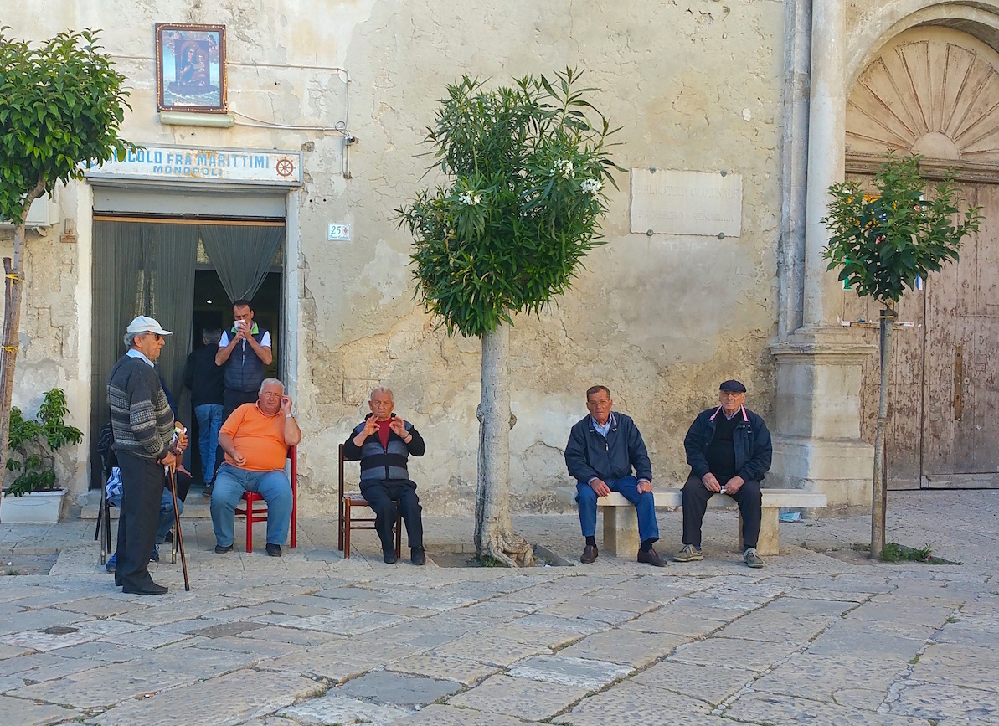
Sezione II - Grado di realizzazione degli obiettivi
Monopoli per tutti
Realizzare una città che si prenda cura dei propri cittadini sotto tutti i punti di vista, partendo dai cittadini più piccoli attraverso i servizi all’infanzia e la scuola, momento fondamentale di formazione e di crescita, dove si costruisce il proprio futuro e continuando con i giovani e le loro esigenze di aggregazione e socializzazione.
Operare per una “Città per tutti” non può prescindere dal prendersi cura dei più deboli, di coloro che si trovano in condizioni di difficoltà e che necessitano di assistenza e sostegno, così come di promuovere l’uguaglianza e l’integrazione nei confronti dei cittadini svantaggiati.
41

Slide 42
Sezione II - Grado di realizzazione degli obiettivi

Slide 43
Sezione II - Grado di realizzazione degli obiettivi

Slide 44
Sezione II - Grado di realizzazione degli obiettivi

Slide 45
Sezione II - Grado di realizzazione degli obiettivi

Slide 46
Sezione II - Grado di realizzazione degli obiettivi

Slide 47
Sezione II - Grado di realizzazione degli obiettivi

Slide 48
Sezione II - Grado di realizzazione degli obiettivi

Slide 49
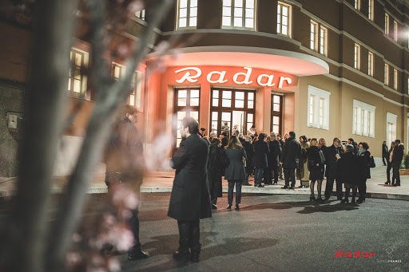
Sezione II - Grado di realizzazione degli obiettivi
Monopoli da abitare
Realizzare una città in cui è piacevole abitare, dove i cittadini si riappropriano degli spazi pubblici e vivono la città.
49

Slide 50
Sezione II - Grado di realizzazione degli obiettivi

Slide 51
Sezione II - Grado di realizzazione degli obiettivi

Slide 52
Sezione II - Grado di realizzazione degli obiettivi

Slide 53
Sezione II - Grado di realizzazione degli obiettivi

Slide 54
Sezione II - Grado di realizzazione degli obiettivi

Slide 55
Sezione II - Grado di realizzazione degli obiettivi

Slide 56
Sezione II - Grado di realizzazione degli obiettivi

Slide 57
Sezione II - Grado di realizzazione degli obiettivi

Slide 58
Sezione II - Grado di realizzazione degli obiettivi

Slide 59
Sezione II - Grado di realizzazione degli obiettivi

Slide 60
Sezione II - Grado di realizzazione degli obiettivi

Slide 61
Sezione II - Grado di realizzazione degli obiettivi

Slide 62

Sezione II - Grado di realizzazione degli obiettivi
Monopoli smart
Tale ambito strategico è trasversale rispetto agli altri, in quanto comprende obiettivi più generali che riguardano tutta la struttura comunale.
Per realizzare un ambizioso programma di mandato che renda concrete per i cittadini le opportunità indicate nei precedenti ambiti, è necessaria una Pubblica Amministrazione all’altezza della sfida: efficace, efficiente, trasparente e ad alto contenuto tecnologico.
Lavorare in questa direzione significa avere una struttura snella e performante, che utilizzi in maniera efficiente le risorse interne e che sia in grado di rispondere adeguatamente alle sollecitazioni esterne, ascoltando i cittadini e proponendo soluzioni ai loro bisogni.
62

Slide 63
Sezione II - Grado di realizzazione degli obiettivi

Slide 64
Sezione II - Grado di realizzazione degli obiettivi

Slide 65
Sezione II - Grado di realizzazione degli obiettivi

Slide 66
Sezione II - Grado di realizzazione degli obiettivi

Slide 67
Sezione II - Grado di realizzazione degli obiettivi

Slide 68
Sezione II - Grado di realizzazione degli obiettivi

Slide 69
Sezione II - Grado di realizzazione degli obiettivi

Slide 70
Sezione II - Grado di realizzazione degli obiettivi

Slide 71
Sezione II - Grado di realizzazione degli obiettivi

Slide 72
Sezione II - Grado di realizzazione degli obiettivi

Slide 73
Sezione II - Grado di realizzazione degli obiettivi

Slide 74
Sezione II - Grado di realizzazione degli obiettivi

Slide 75
Sezione II - Grado di realizzazione degli obiettivi

Slide 76
Sezione II - Grado di realizzazione degli obiettivi

Slide 77
Sezione II - Grado di realizzazione degli obiettivi

Slide 78
Sezione II - Grado di realizzazione degli obiettivi

Slide 79
Sezione II - Grado di realizzazione degli obiettivi

Slide 80
Sezione II - Grado di realizzazione degli obiettivi

Slide 81
Sezione II - Grado di realizzazione degli obiettivi

Slide 82
Sezione II - Grado di realizzazione degli obiettivi

Slide 83
Sezione II - Grado di realizzazione degli obiettivi

Slide 84
Sezione II - Grado di realizzazione degli obiettivi

Slide 85
Sezione II - Grado di realizzazione degli obiettivi

Slide 86
Sezione II - Grado di realizzazione degli obiettivi

Slide 87
Sezione II - Grado di realizzazione degli obiettivi

Slide 88
Sezione II - Grado di realizzazione degli obiettivi

Slide 89
Sezione II - Grado di realizzazione degli obiettivi

Slide 90
Sezione II - Grado di realizzazione degli obiettivi

Slide 91
Sezione II - Grado di realizzazione degli obiettivi

Slide 92
Sezione II - Grado di realizzazione degli obiettivi

Slide 93
Sezione II - Grado di realizzazione degli obiettivi

Slide 94
Sezione II - Grado di realizzazione degli obiettivi

Slide 95
Sezione II - Grado di realizzazione degli obiettivi

Slide 96
Sezione II - Grado di realizzazione degli obiettivi

Slide 97
Sezione II - Grado di realizzazione degli obiettivi

Slide 98
Sezione II - Grado di realizzazione degli obiettivi

Slide 99
Sezione II - Grado di realizzazione degli obiettivi

Slide 100
Sezione II - Grado di realizzazione degli obiettivi

Slide 101
Sezione II - Grado di realizzazione degli obiettivi

Slide 102
Sezione II - Grado di realizzazione degli obiettivi

Slide 103
Sezione II - Grado di realizzazione degli obiettivi

Slide 104
Sezione II - Grado di realizzazione degli obiettivi

Slide 105
Sezione II - Grado di realizzazione degli obiettivi

Slide 106
Sezione II - Grado di realizzazione degli obiettivi

Slide 107
Sezione II - Grado di realizzazione degli obiettivi

Slide 108
Sezione III – Obiettivi rilevanti per la valutazione dei Dirigenti
I Dirigenti sono responsabili dei risultati delle attività delle strutture cui sono preposti, della realizzazione dei progetti loro affidati e degli adempimenti loro spettanti. A tal fine partecipano alla predisposizione degli strumenti previsionali.
La misurazione e la valutazione della performance individuale sono collegate:
agli indicatori di performance relativi all’ambito organizzativo di diretta responsabilità;
al raggiungimento di specifici obiettivi individuali;
c) alla qualità del contributo assicurato alla performance generale della struttura ed alle competenze professionali e manageriali dimostrate;
d) alla capacità di valutazione dei propri collaboratori, dimostrata tramite una significativa differenziazione dei giudizi.
La valutazione della performance individuale è volta ad incentivare il contributo dei singoli al raggiungimento delle finalità dell’Amministrazione favorendo l’apprendimento organizzativo, lo sviluppo professionale, il coinvolgimento ed il benessere organizzativo nel rispetto del principio di partecipazione.
Nel prosieguo è sintetizzata la percentuale di raggiungimento di performance conseguita da ciascuna area organizzativa alla luce degli specifici obiettivi individuali assegnati a ciascun dirigente, che costituiscono uno degli elementi di valutazione da parte dell’OIV ai fini della performance dirigenziale.

Slide 109
Sezione III – Obiettivi rilevanti per la valutazione dei Dirigenti

Slide 110
Sezione III – Obiettivi rilevanti per la valutazione dei Dirigenti

Slide 111
Sezione III – Obiettivi rilevanti per la valutazione dei Dirigenti

Slide 112
Sezione III – Obiettivi rilevanti per la valutazione dei Dirigenti

Slide 113
Sezione III – Obiettivi rilevanti per la valutazione dei Dirigenti

Slide 114
Sezione III – Obiettivi rilevanti per la valutazione dei Dirigenti

Slide 115
Sezione III – Obiettivi rilevanti per la valutazione dei Dirigenti

Slide 116
Sezione IV: volumi di attività – Servizi ad utenza interna
La performance dell’ente, in relazione agli utenti interni, ha mantenuto livelli costanti di volumi di attività. Laddove si siano registrati livelli inferiori al 2018, ciò è dipeso dalla ridotta domanda interna.
Margini di miglioramento delle tempistiche o delle attività svolte o economie sono stati registrati con riferimento ad alcuni uffici.
Tra gli aspetti più rilevanti si segnalano i seguenti.
SERVIZIO INFORMATICO COMUNALE: 1) sono aumentate le postazioni lavoro informatizzate in misura pari al 5%; 2) i tempi di intervento su hardware periferico, client e server e tempi di manutenzione software si sono notevolmente ridotti; 3) i costi per telefonia mobile sono decrementati.

Slide 117
Sezione IV: volumi di attività – Servizi ad utenza interna
AVVOCATURA: 1) sono aumentati i giudizi in cui l’Ente è parte attrice; 2) contestualmente risultano essersi ridotti i giudizi con esito sfavorevole per l’Ente (-12%). I dati sono complessivamente sintomatici di una crescente attenzione alla tutela degli interessi dell’Ente.
ARCHIVIO E PROTOCOLLO: 1) le spese per posta in uscita hanno subito un decremento significativo (-28%); 2) è stato registrato un lieve aumento del numero dei protocolli gestiti (+4%).
RAGIONERIA E PATRIMONIO: 1) le attività collegate alla gestione della spesa e dell’entrata hanno mantenuto un livello funzionale alle attività dell’Ente; 2) la gestione dei cespiti inventariati si è assestata su livelli costanti rispetto al 2018.
APPALTI E CONTRATTI: i tempi medi intercorrenti tra aggiudicazione gara e stipula contratto si sono ridotti di circa 10 gg.

Slide 118
Sezione IV: volumi di attività – Servizi ad utenza interna
TRIBUTI: gli accertamenti tributari sono stati oggetto di un incremento del +6,28% rispetto al 2018.
PERSONALE: i volumi di attività sono correlati alle procedure selettive svolte nel corso del 2019 (in numero pari a 7, a fronte delle 2 svolte nel 2018), alle cessazioni che hanno riguardato circa 25 unità, alle relative assunzioni di personale che hanno portato ad un aumento di 11 risorse umane rispetto al 2018, di cui 6 unità a tempo indeterminato e 5 unità a tempo determinato, e ai conseguenti adempimenti. Si segnala, in particolare, che nel 2019 si sono tenuti incontri sindacali in numero pari a 18, ossia pari a sei volte quelli svoltisi nel 2018 (3) e che sono stati coinvolti molti più dipendenti nelle iniziative di formazione (da 16 del 2018 a 60 del 2019), segno di una maggiore attenzione alle esigenze legate al capitale umano.

Slide 119
Sezione IV: volumi di attività – Servizi ad utenza esterna
Nel 2019 l’Ente ha posto l’accento sulla comunicazione istituzionale con l’obiettivo di gestire, sviluppare e migliorare le relazioni con i cittadini, mediante modalità di interazione, partecipazione e accesso, in particolare attraverso la comunicazione via web.
La comunicazione istituzionale permette di dialogare con gli utenti e di rilevare facilmente i loro bisogni ed il loro gradimento dei servizi e delle informazioni diffuse.
Al fine di informare i cittadini in ordine ai servizi dell’Ente, aprire nuovi spazi di partecipazione e migliorare la trasparenza amministrativa, promuovere processi di semplificazione e organizzazione, nel corso del 2019 l’Ente ha
organizzato 25 conferenze stampa;
diramato 425 comunicati stampa pubblicati sulla rete civica comunale e diffusi alle testate giornalistiche.
A ciò si affianca l’attività dell’URP, di informazione in ordine ai servizi interattivi: nel 2019 si enumerano quelli presenti sul Portale Smart City, pagoPa, i servizi scolastici, la prenotazione della carta di identità elettronica, il Portale del Territorio, la Bacheca piccoli annunci, i profili istituzionali sui social Facebook, Youtube ed Instagram, l’app segnalAppodori, lo Sportello del paesaggio.

Slide 120
Sezione IV: volumi di attività – Servizi ad utenza esterna
L’URP, nella sua qualità di front-office dell’Ente verso la cittadinanza, 1) ha curato con sempre maggiore attenzione gli aggiornamenti al cittadino mediante la pubblicazione delle news sul sito dell’ente (in numero pari a 436 nel 2019, rispetto alle 10 del 2018); 2) ha redatto e pubblicato sulla Rete Civica nuove schede informative riferite ai servizi comunali consistenti in informative ai cittadini, modulistica, bandi e documenti; 3) ha intrapreso ulteriori iniziative di cittadinanza attiva; 4) ha registrato crescente utenza dello spazio Informagiovani (fruitori dei servizi di orientamento in materia di CV, personal branding, NIDI); 5) ha lavorato e riscontrato reclami in misura pari ad oltre il doppio rispetto al 2018.
Di pari passo, la Segreteria Generale ha garantito il dimezzamento dei tempi di pubblicazione degli atti di Consiglio Comunale (a 8 giorni) e la fruibilità permanente delle sedute di Consiglio Comunale sul canale Youtube istituzionale dell’Ente.

Slide 121
Sezione IV: volumi di attività – Servizi ad utenza esterna
Dal punto di vista delle politiche culturali, nel corso del 2019, l’Ente ha costituito terreno fertile per eventi, festival e fiere organizzate sia da altri soggetti pubblici che da soggetti privati, che di massima si sono più che decuplicati, registrando presenze per circa 27mila persone (+37% rispetto al 2018). L’Ente ha provveduto ad organizzare iniziative culturali e grandi eventi, sia gratuiti, sia a pagamento, in misura pari al doppio di quelli organizzati nel 2018 e registrando oltre 33mila presenze. Le manifestazioni a pagamento hanno avuto un costo medio pro capite pari a 15€ per ciascun partecipante.
Tra le attività culturali, particolare rilevanza ha assunto la potenziata Biblioteca Rendella, dopo la valorizzazione nell’ambito del progetto «Community Library».
In ossequio alla sua funzione di «piazza del sapere», nel 2019 è stata garantita l’apertura domenicale della Rendella per tutto l’anno (oltre che per 4 giorni festivi), e rispetto al 2018 sono stati registrati utenti attivi iscritti al prestito per +37%, sono stati effettivamente catalogati ed inventariati documenti per +22%, sono stati acquisiti (mediante acquisto o donazione) documenti per il 54% in più, sono state organizzate attività culturali con un incremento del 165% rispetto all’anno precedente.

Slide 122
Sezione IV: volumi di attività – Servizi ad utenza esterna
Le attività relative ai servizi sociali hanno mantenuto nel corso del 2019 un andamento preordinato al soddisfacimento delle necessità degli utenti o alle effettive disponibilità dell’Ente. Tali attività si sostanziano in quelle rivolte
ai minori (quali affidamento in famiglie o accoglienza presso strutture in regime residenziale o semi-residenziale, colonie marine etc. e relativa attività amministrativa ed erogativa),
ai diversamente abili (cofinanziamento del servizio di trasporto disabili effettuato dalla Asl Ba, contributi spese carburante per il trasporto disabili presso le strutture riabilitative, inserimento in centri diurni o in strutture residenziali),
agli anziani (inserimento in strutture residenziali, ciclo di cure termali e soggiorno climatico in favore di anziani),
Si segnalano, inoltre, le provvidenze a vario titolo concesse ai cittadini (assegni nucleo familiare e maternità, mensa sociale e banco alimentare, contributi economici in favore dei nuclei monogenitoriali, contributi economici straordinari in favore di cittadini non abbienti).

Slide 123
Sezione IV: volumi di attività – Servizi ad utenza esterna
Nell’ambito delle politiche abitative l’attività principale si è sostanziata nella ordinaria gestione di alloggi residenza sociale, tuttavia sono stati registrati lievi aumenti nell’erogazione dei contributi per emergenza abitativa per 24 mesi e nei contributi erogati per l’abbattimento delle barriere architettoniche.
Sul fronte pubblica istruzione si registra 1) l’integrale soddisfacimento delle domande presentate per refezione e trasporto scolastico, anche di alunni diversamente abili; 2) il maggiore grado di copertura degli istituti raggiunti dal trasporto scolastico (che passa dal 90% del 2018 al 100%); 3) l’aumentato livello di sicurezza delle scuole (in particolare, gli edifici scolastici con attivazione del servizio di telesorveglianza con intervento, passano da 4 a 7).
Sul versante del trasporto pubblico locale, l’amministrazione porta a casa risultati in termini di 1) aumento delle distanze percorse di 2,5 km circa; 2) aumento del tempo medio giornaliero di servizio (circa mezz’ora in più al giorno); 3) incremento dell’utilizzo, desunto dal numero di ticket venduti (+2,60%)

Slide 124
Sezione IV: volumi di attività – Servizi ad utenza esterna
In tema di ecologia 1) è stato registrato un incremento del 10,84% in più di raccolta differenziata che è passata dal 27% a quasi il 38%; 2) è stato conseguito un decremento complessivo della quantità di rifiuti prodotti (-109 tonnellate) ed, in particolare, di quelli indifferenziati (-3.188 tonnellate); 3) risultano +2.315 abitanti serviti col porta a porta (per un totale di 39.200); 4) il numero di passaggi per la raccolta porta a porta per settimana è passato da 6 a 7 volte.
In materia di sicurezza stradale, nonostante la lieve riduzione del personale 1) sono stati effettuati maggiori controlli (+68%), in conseguenza dei quali è aumentato il numero di violazioni contestate (+46%); 2) sono state organizzate iniziative di educazione stradale con ore formative nelle scuole; 3) ci si è orientati ad un aumento delle pattuglie appiedate e del tempo di servizio appiedato, anche nell’ottica di razionalizzare la spesa per carburante e contribuire alla riduzione di emissioni di CO2.
In ambito di protezione civile è stato conseguito un importante risultato in termini di tempi medi di attivazione della centrale operativa in caso di evento, che sono passati da 30’ del 2018 ai 19’ del 2019; si segnala anche un maggiore coinvolgimento delle associazioni.

Slide 125
Sezione IV: volumi di attività – Servizi ad utenza esterna
Le attività dei servizi demografici risultano incentivate e velocizzate, grazie anche ai sistemi di prenotazione; risulta, infatti, che ci sia stato un incremento delle registrazioni anagrafiche pari al 44%.
In tema di impianti sportivi, si rileva un numero di utenti frequentanti palestre ed impianti sportivi comunali pari al +5%.

Slide 126
Sezione V: gli esiti dell’indagine sul benessere organizzativo 2019
Nel corso del 2019 è stata avviata nell’ente l’indagine sul benessere organizzativo.
L’attività di rilevazione, avviata a settembre 2019, si è conclusa secondo la tempistica programmata (ottobre-dicembre).
Le risultanze dell’indagine saranno presentate alla Giunta comunale per la presa d’atto e successivamente al CUG, alle OO.SS. ed al personale con incontri dedicati.
Per la raccolta dei dati è stato utilizzato un questionario definito sulla base del modello proposto dall’ANAC e già utilizzato nel corso della precedente indagine sul benessere organizzativo del Comune di Monopoli svoltasi nel 2014.
La rilevazione fa riferimento agli ultimi dodici mesi di attività ed è stata finalizzata a raccogliere le opinioni riguardo all’organizzazione e all’ambiente di lavoro e ad identificare di conseguenza possibili azioni e iniziative per favorire il miglioramento delle condizioni generali dei dipendenti.
In generale si può affermare che delle tre macro-dimensioni del benessere organizzativo prese in esame (benessere organizzativo, condivisione del sistema di valutazione e valutazione del superiore gerarchico) si riscontrano buoni livelli di benessere organizzativo anche rispetto alla precedente rilevazione.
Gli incrementi più significativi vengono registrati negli ambiti della carriera e dello sviluppo professionale e nella percezione di equità.

Slide 127
Osservazioni e conclusioni
Il 2019 costituisce l’anno di effettivo avvio della programmazione strategica della Amministrazione insediatasi nel corso del 2018: si può considerare l’anno base delle linee di mandato quinquennale; di fatto, sono stati introdotti dei cambiamenti nella struttura organizzativa dell’Ente funzionali alla realizzazione delle linee di mandato. Dai risultati conseguiti e dalla loro analisi è possibile trarre delle considerazioni critiche volte ad orientare l’elaborazione dei nuovi documenti di pianificazione della performance.
Quanto all’organizzazione, si deve mirare all’ulteriore potenziamento della digitalizzazione dei servizi, alla semplificazione delle procedure ed alla velocizzazione degli adempimenti, anche alla luce del potenziamento delle risorse umane.
Quanto ai servizi all’utenza esterna, si devono introdurre strumenti di effettiva misurazione del grado di soddisfazione dell’utenza, tarati sulle specificità dei singoli servizi e sulla valutazione partecipativa degli stakeholder.
Quanto ai servizi in generale, deve essere potenziato il controllo di gestione, che operi con maggiore analiticità, implementando un sistema più puntuale di contabilità analitica, che assicuri costante monitoraggio, anche al fine di razionalizzare ulteriormente la spesa pubblica.

Slide 128

Diapositiva con citazione e immagine
"
Il Segretario Generale
Christiana Anglana
L’Ufficio Controllo di Gestione
Mara Calella
Maria Mincuzzi
Marika Franchini
128

